Slide 1

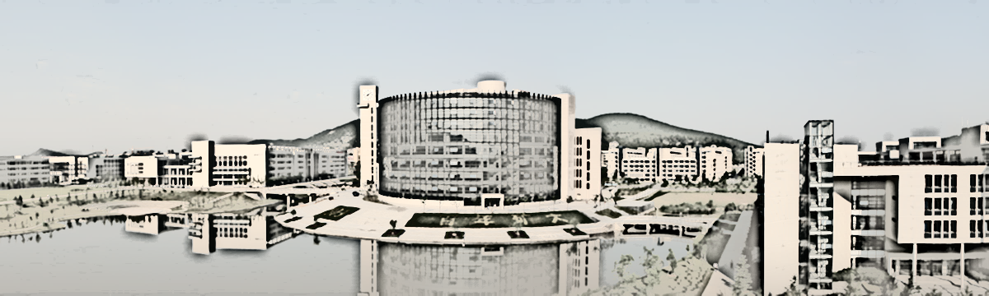
2026COMSOL深圳
基于 TPPD 实验数字孪生模型与参数
反演的不规则岩样渗透率测定方法
2026/10/22
汇报人：李东昱 在读博士
导师：刘清泉 教授
Notes:
尊敬的各位专家、各位老师，大家好！我是中国矿业大学的李东昱，博士在读生，在刘清泉教授指导下开展工作。今天汇报的题目是《基于 TPPD 实验数字孪生模型与参数反演的不规则岩样渗透率测定方法》。这项工作的建模与反演全部在 COMSOL 中完成，下面向各位汇报。

Slide 2

目录：
0.研究背景
1.渗透率反演求解新方法
2.基于COMSOL的数值孪生模型
3.不规则样品实验工作
4.数值分析反演工作
5.团队COMSOL发展历程
Notes:
汇报分六个部分：研究背景、渗透率反演求解的新方法、基于 COMSOL 的数值孪生模型、不规则样品实验工作、数值分析与反演工作，最后简要介绍团队的 COMSOL 发展历程。

Slide 3



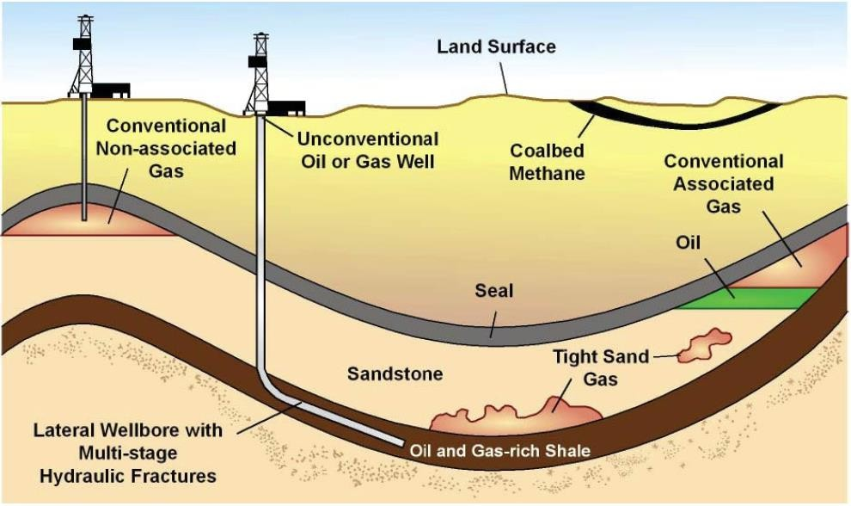
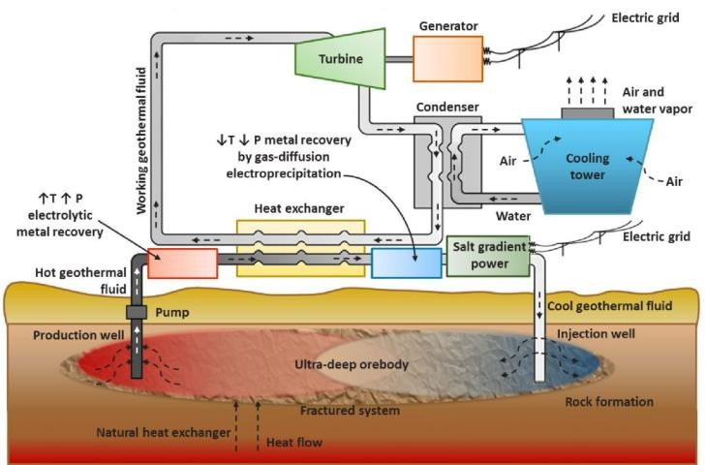
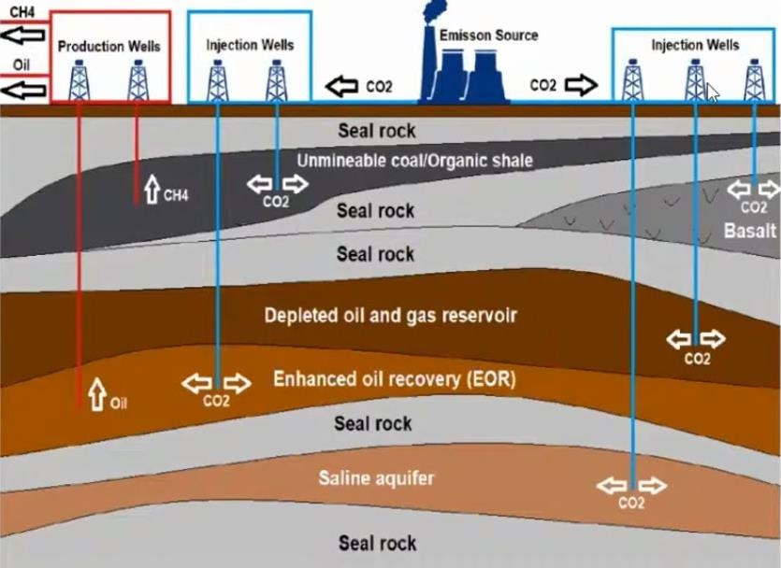
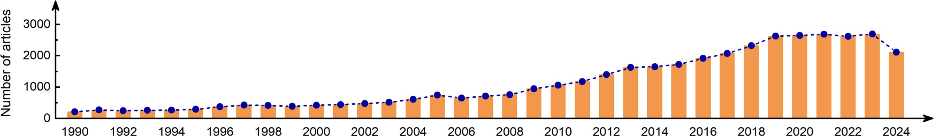
0. 研究背景
渗透率测定的重要性
岩石渗透性是能源、土木和环境工程等控制项目性能的最重要参数之一。
天然气开采
地热开采
CO₂ 封存
Scopus 收录的关于岩石渗透性的文章数量 1990-2024
Notes:
先看背景。岩石渗透率是能源、土木与环境工程中最关键的参数之一，直接决定天然气开采、地热开发、CO₂ 封存等项目的性能。右侧 Scopus 统计显示，1990 到 2024 年渗透率相关文献持续快速增长——它是整个渗流研究的基础，也是今天工作的出发点。

Slide 4
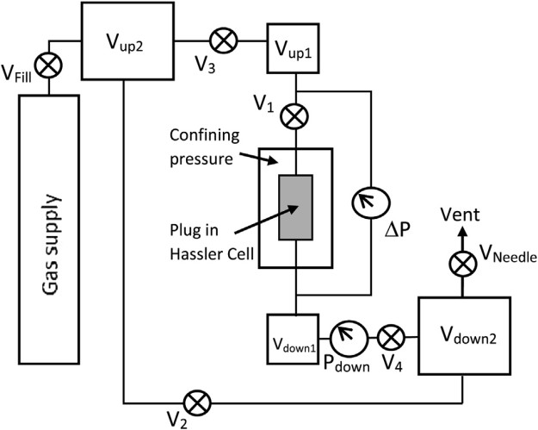

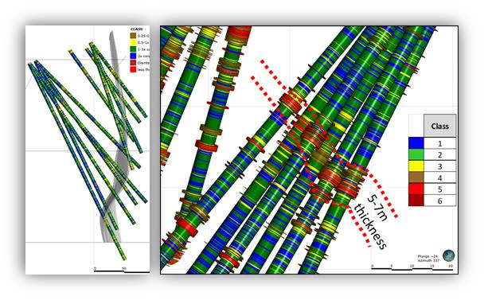


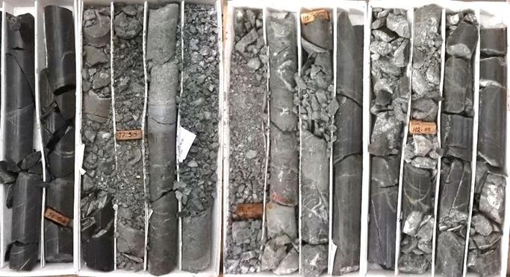
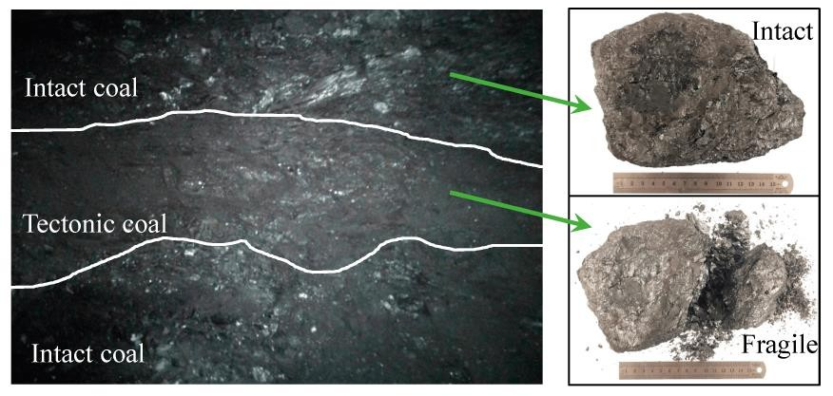
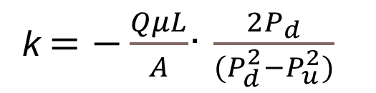
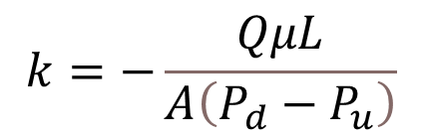
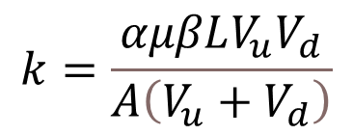
0. 研究背景
传统求解方式的局限性
● 公式推导表明：样品需加工成规则的「圆柱」或「长方体」等
● 取心时常获得低强度、破碎岩样，无法加工成形。
● 不规则样品的流动边界无法解析表达 → 理论解失效
$$k=−\frac{QμL}{A\left(P_{d}−P_{u}\right)}$$
k$=−\frac{QμL}{A}$· $\frac{2P_{d}}{(P_{d}^{2}−P_{u}^{2})}$
$$k=\frac{αμβLV_{u}V_{d}}{A\left(V_{u}+V_{d}\right)}$$
TPPD测试仪器原理
Notes:
实验室测定的主流手段是瞬态压力脉冲衰减法，即 TPPD：上游施加压力脉冲，由压差衰减曲线反算渗透率。但传统求解依赖图中这类解析公式——推导时数学模型被简化为线性问题，因此要求样品加工成规则的圆柱或长方体。而实际取心经常获得低强度、破碎岩样，无法加工成形；不规则样品的流动边界也无法解析表达，理论解失效。这就是我们要解决的问题。

Slide 5
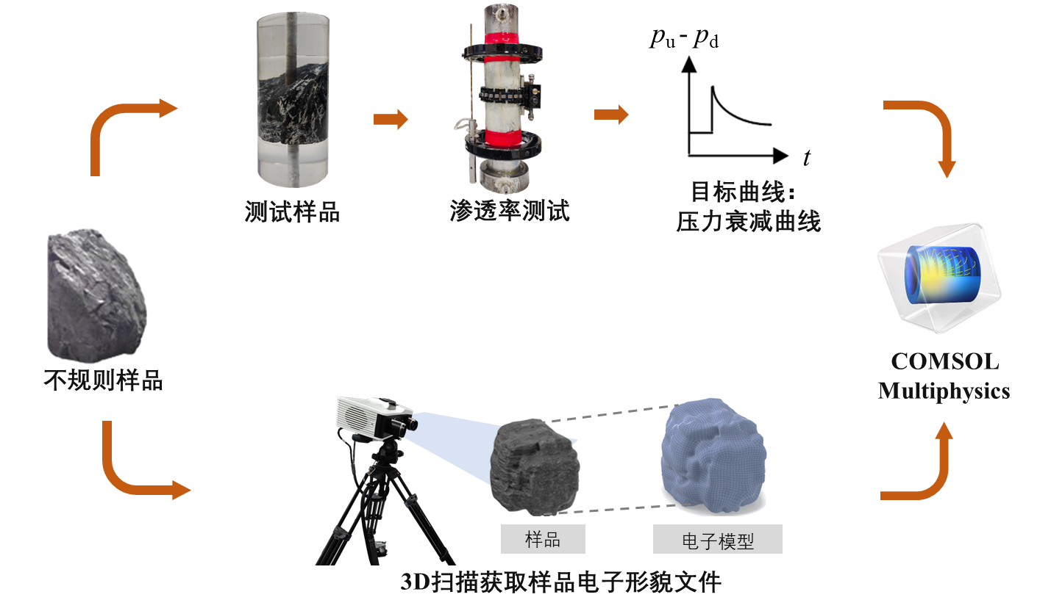
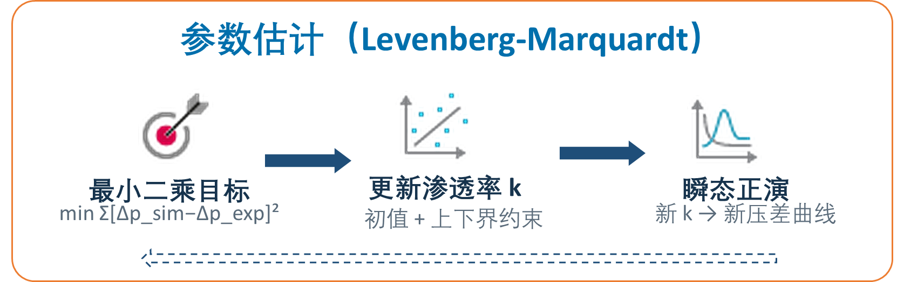
1.渗透率反演求解新方法
新方法总览
关键创新
全过程数学模型
气罐自由流 + 达西渗流 + 界面耦合，真实描述测定全过程
专用试验方案
浇筑封装 + 钢管导流，不规则样可完成 TPPD 试验
反问题优化求解
实测压差曲线为目标，优化模块直接反演渗透率
最优
渗透率解
Notes:
我们的思路是把「解公式」变成「解模型」：在 COMSOL 中构建 TPPD 试验的数字孪生模型，用优化模块直接反演渗透率。三个关键点：一是全过程数学模型——气罐自由流、达西渗流加界面耦合；二是专用试验方案——浇筑封装加钢管导流，让不规则样也能完成 TPPD 试验；三是反问题优化求解——以实测压差曲线为目标。这就是从扫描、建模到反演的完整闭环。

Slide 6
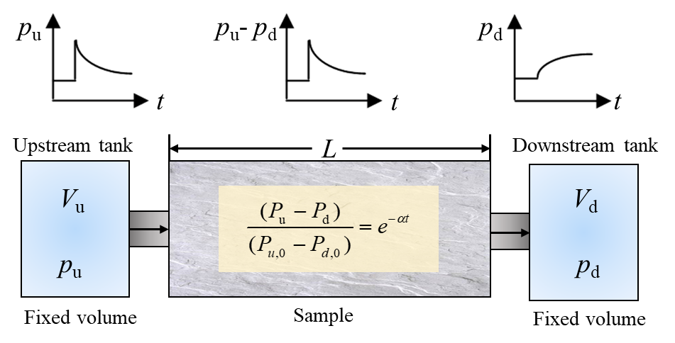
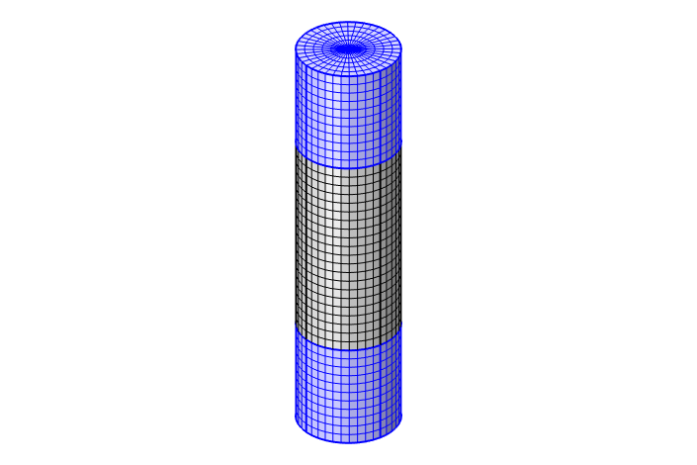
2.基于COMSOL的数值孪生模型
物理模型
对模型进行适当简化，忽略管线等模型，直接将上下游气罐模型与样品模型拼接在一起。
在描述渗透率测定全过程中的气体传质模型时，物理模型可分为三个部分：气罐自由流动空间、样品渗流扩散空间、交界面的耦合。
样品直径
上游气罐
自由流动
罐体积/直径
样品
渗流+扩散
样品长度
下游气罐
罐体积/直径
自由流动
Notes:
物理模型。参考 TPPD 仪器原理做适当简化：忽略管线，将上下游气罐与样品直接拼接。气体传质全过程分三个区域：气罐内自由流动、样品内渗流、以及交界面的耦合。几何按试验装置 1:1 重建，罐体积、直径与样品尺寸均取实测值。

Slide 7
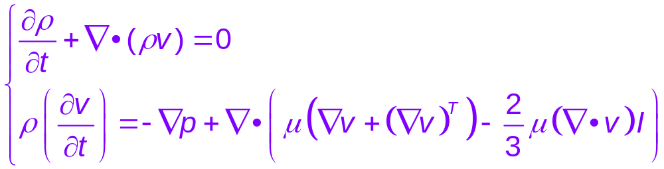
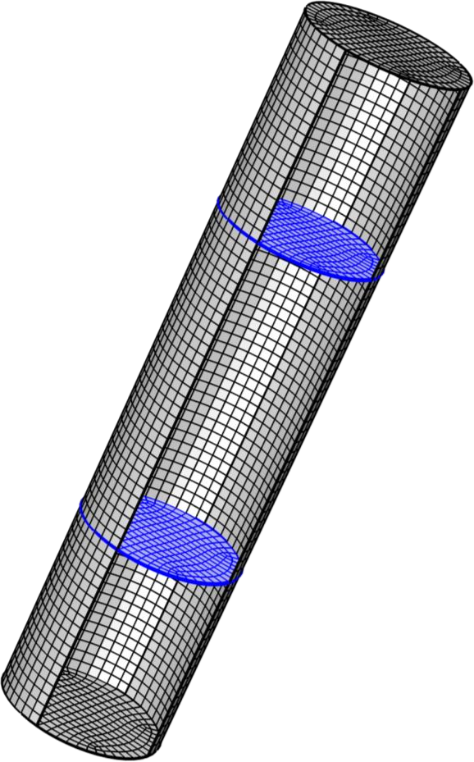


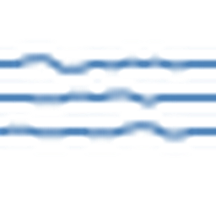

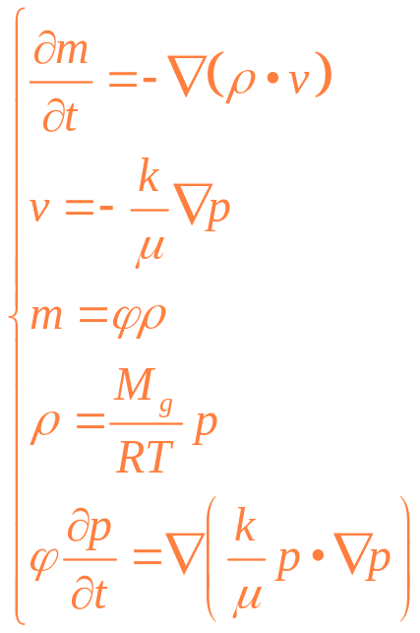

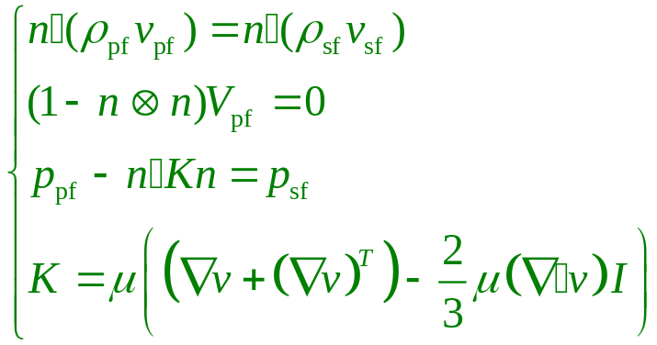
2.基于COMSOL的数值孪生模型
数学模型
连续性方程
Ω₃
可压缩流体蠕动流Navier-Stokes方程（动量守恒）
上游气罐
样品渗流
自由空间气体流动
质量守恒
Ω₂
样品
达西定律
交界面耦合边界条件
单位体积质量
Ω₁
质量守恒
理想气体密度
下游气罐
无壁滑移（切向速度为0）
动量守恒（N-S方程）
渗流控制方程
Notes:
数学模型。忽略慢过程的扩散与吸附后分区域建模：自由流动区用连续性方程与动量方程——流速极低、雷诺数远小于 1，忽略惯性项得到蠕动流方程；样品区由达西定律、质量守恒与理想气体状态方程导出渗流控制方程；交界面上依质量与动量守恒建立耦合条件。构成完整定解问题。

Slide 8
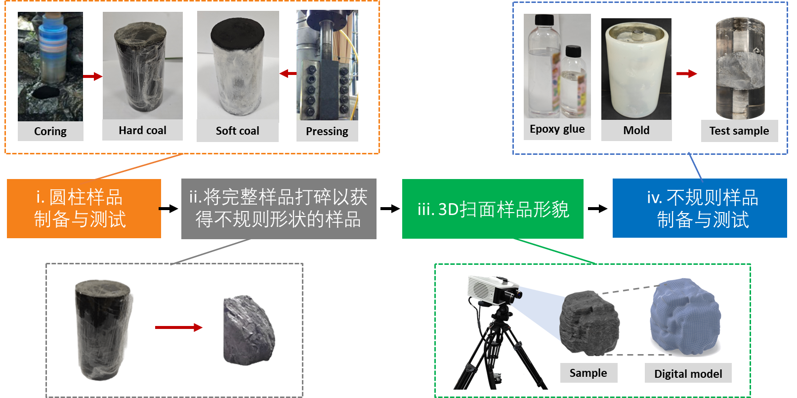
3.不规则样品实验工作
实验的总体策略
Notes:
实验按「先验证、后应用」的四步对比策略：第一步，对规则柱样开展常规 TPPD 试验，用理论解与数值反演双重分析验证模型；第二步，将试验后的柱样破碎为不规则样——它与原样具有相似性，结果可对照；第三步，三维扫描获取数字外观模型，作为建模基础；第四步，浇筑封装成柱状试样、预埋钢管导流，在相同条件下测试。共获得 6 组柱样与 12 组不规则样压差数据。

Slide 9
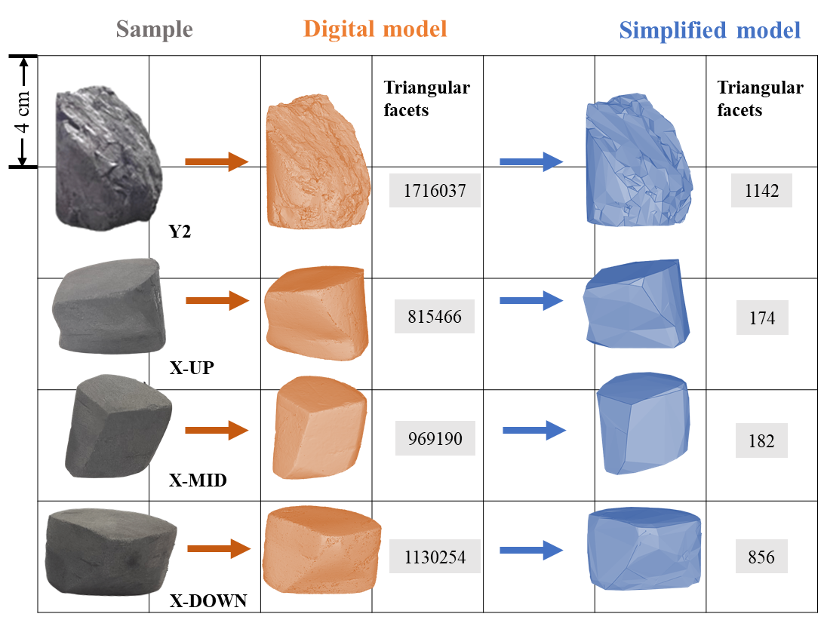
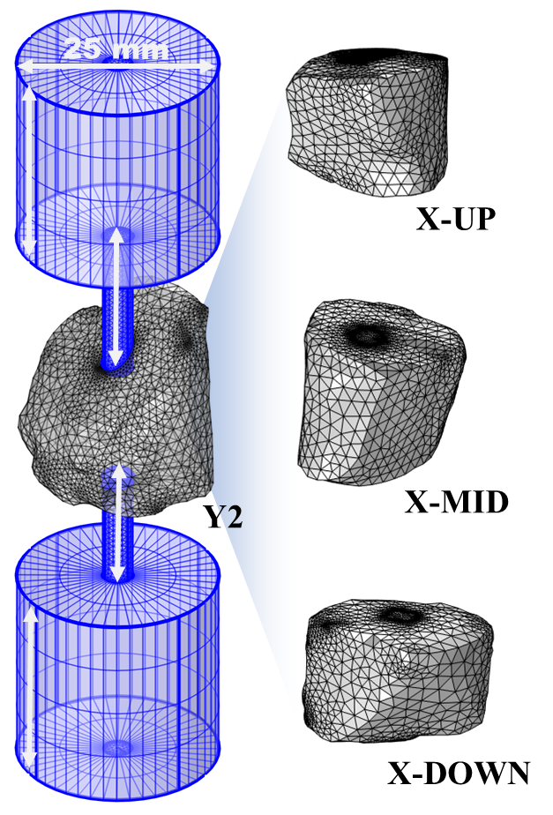
4.数值分析反演工作
模型构建与求解
D
L_{u}
L_{u}
L_{p}
L_{s}
L_{p}
L_{d}
L_{d}
规则几何数值模型
扫描获取的不规则样本的几何形状
不规则几何数值模型
Notes:
几何模型。规则样即物理模型所述的三段结构，参数一一对应；不规则样在扫描基础上构建——左边是原始样品，中间是直接扫描的模型，右边是 1 毫米容差简化后的最终几何，在保证精度的同时显著降低计算量。

Slide 10
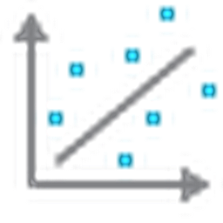
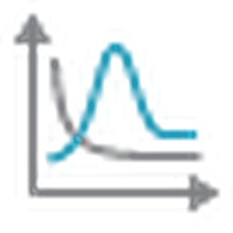
4.数值分析反演工作
模型构建与求解
参数 | 取值
上游气罐体积 Vu (mL) | 97.27
下游气罐体积 Vd (mL) | 97.93
样品铁管直径, D_{p} | 3/8 "
岩样直径 / 长度 (mm) | 49.63 / 99.56
气罐长度 Lu / Ld (mm) | 50.28 / 50.62
岩样孔隙度 φ | φ ~ N(0.075, 0.01)
氦气摩尔质量, M_{g} (g/mol) | 4
测试温度, T (K) | 298.15
氦气动力粘度, μ (Pa·s) | 1.99×10⁻⁵
氦气摩尔体积, V_{M} (L/mol) | 22.4
脉冲压力，p_{p} (kPa) | 97.4
初始压力 p0 (MPa) | 1，1.5，2
模型开发器（COMSOL Model Builder）
参数（Vu、Vd、T、μ、φ、k…）
几何 1：上游罐 | 岩样 | 下游罐
蠕动流（气罐自由流动）
——PDE实现
达西定律（岩样，k 待反演）
——PDE实现
流体-多孔介质耦合边界
网格 1（物理场控制）
研究 1：参数估计（L-M 算法）
研究 2：瞬态（0–800 s）
Notes:
这页展示 COMSOL 中的完整实现。模型开发器自上而下：定义参数（罐体积、温度、黏度、孔隙度与待反演的渗透率 k）、几何、两个物理场——气罐蠕动流与样品达西定律，均以 PDE 形式实现，通过流体-多孔介质耦合边界自动衔接；随后是物理场控制网格。研究分两步：参数扫描先确定渗透率取值范围；参数估计研究再由优化模块以 Levenberg-Marquardt 算法迭代反演，直至模拟曲线拟合实测数据。

Slide 11

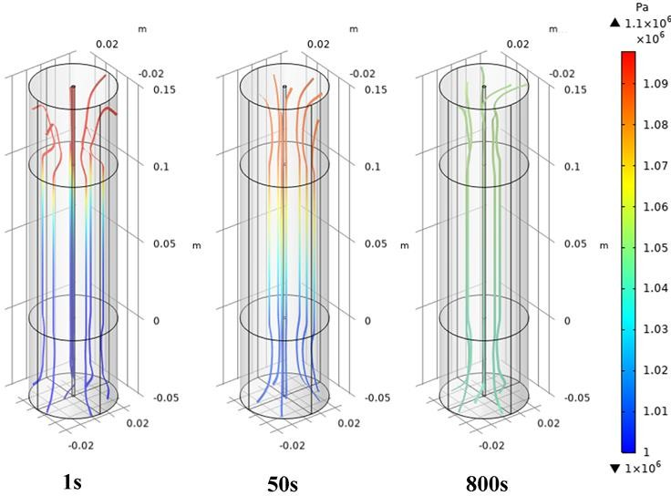
4.数值分析反演工作
结果与分析——基于规则模型的模型验证
结果显示拟合精度极佳（正演 R²=0.9776，反演 R²=0.9820 ）
反演渗透率与公式推导出的值高度吻合（ k=0.148 mD，偏差 0.005 mD，附 95% CI ）
k=0.143 mD
渗透测试过程中的流场特性
实验数据、正向模拟和逆向模拟结果的比较
Notes:
规则样验证结果。正演流场符合达西特征——流线均匀、压力轴向递减。对比实验、正演与反演的压差曲线：拟合精度极佳，正演 R² 为 0.9776，反演 0.9820；反演渗透率 0.148 mD，与公式理论解仅差 0.005 mD，蒙特卡洛分析并给出 95% 置信区间。模型的准确性与反演的稳健性都得到验证。

Slide 12

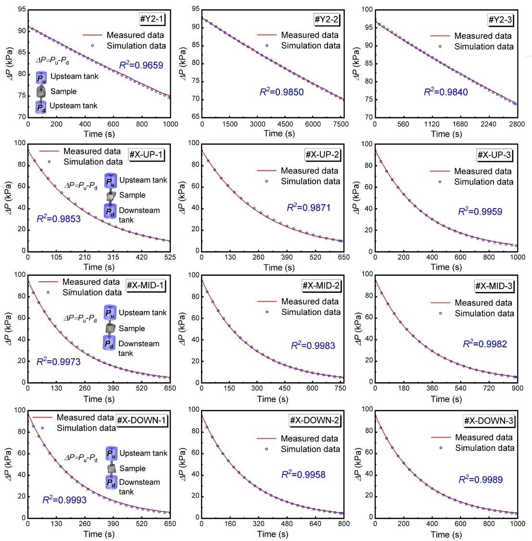
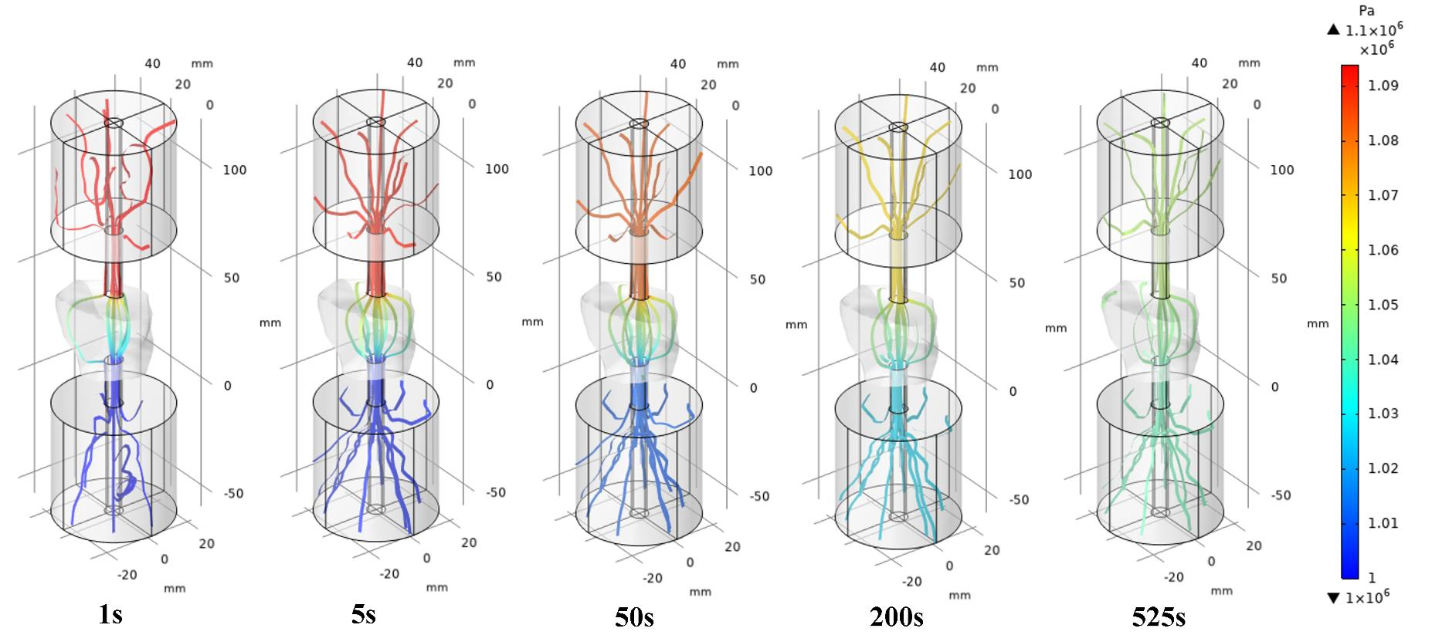
4.数值分析反演工作
结果与分析——不规则样品模拟结果
其中一个不规则形状样品测试过程中的流动特征
实验数据与反问题模拟数据比较
Notes:
不规则样结果。以 X-UP-1 为例，流线向样品中部集中，压力分布随不规则边界协调演化——模型对复杂几何完全适应。12 组反演与实测压差曲线全部高度吻合，R² 均大于 0.966，证明方法在不规则样品上同样成立。

Slide 13
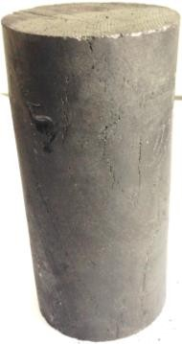
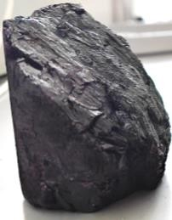
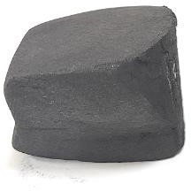
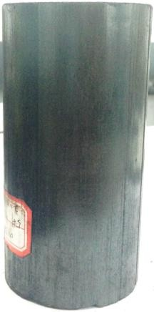
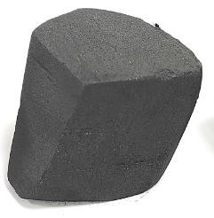
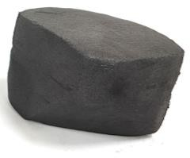
4.数值分析反演工作
结果与分析——不规则样品模拟效果验证
渗透率求解结果对比
模拟编号 | 模拟结果(mD) | 理论解(mD) | 比值
#Y2-1(S) | 0.0172 | 0.375 | 0.0459
#Y2-2(S) | 0.00319 | 0.295 | 0.0108
#Y2-3(S) | 0.00432 | 0.439 | 0.00984
#X-UP-1(S) | 0.507 | 0.190 | 2.668
#X-UP-2(S) | 0.412 | 0.143 | 2.881
#X-UP-3(S) | 0.322 | 0.111 | 2.900
#X-MID-1(S) | 0.531 | 0.190 | 2.795
#X-MID-2(S) | 0.445 | 0.143 | 3.112
#X-MID-3(S) | 0.371 | 0.111 | 3.342
#X-DOWN-1(S) | 0.566 | 0.190 | 2.979
#X-DOWN-2(S) | 0.470 | 0.143 | 3.287
#X-DOWN-3(S) | 0.381 | 0.111 | 3.432
破碎
导致留下最致密的部分
硬煤样品
切割
可能导致更松弛
型煤样品
Notes:
效果验证与讨论。不规则样与原柱样的渗透率差异明显：硬煤仅为原样的 1%–5%，型煤反而升高 2.7–3.4 倍。这不是方法的问题，而是制样改变了样品本身：硬煤非均质性强，破碎后留下最致密的部分，渗透率大幅下降；型煤相对均质，切割后结构变松散，渗透率上升。反演如实捕捉了这种变化——这也说明数值试验便于分离各因素的影响。

Slide 14


4.数值分析反演工作
本次汇报的相关成果
1. Qingquan Liu*, Biao Lv, Heinz Konietzky, Giovanni S. Alberti, Kun Sang Lee, Chao Zhang, Peizhung Han, Liang Wang, Yuanping Cheng, A novel method for rock permeability determination based on the pressure pulse decay method and inverse numerical simulations, Rock Mechanics and Rock Engineering, 2024, 57(12), 10229-10244. In print.
2. Dongyu Li, Qingquan Liu*, Heinz Konietzky, Kun Sang Lee, Peizhuang Han, Biao Lv, A permeability determination method for irregular rocks based on numerical Transient Pressure Pulse Decay (TPPD) testing, International Journal of Rock Mechanics and Mining Sciences, 2026, 198, 106390. In print.
Notes:
本工作的完整成果发表在岩石力学领域顶级期刊、中国科学院一区 TOP 期刊Rock Mechanics and Rock Engineering, 以及我第一作者的International Journal of Rock Mechanics and Mining Sciences 上，相关成果列表如右。

Slide 15
5.团队模拟历程介绍
刘清泉团队COMSOL发展历程介绍
引入自由空间与多孔介质流动模型——构建了真实描述吸附、渗流过程等的数值模型
使用基础数学模块开发CFD模块
进行增强型地热系统领域研究
引入全新模块、全新理论，开展更多创新性研究
引入双孔模型进行扩散仿真
引入吸附-脱附迟滞效应进行煤中气体流动仿真
2025~Future
2024 COMSOL 6.2
2023 COMSOL 6.1
引入反问题方法——求解煤颗粒扩散系数
基于等效残余应变比估计残余应变
利用等效渗透率快速反演水力造穴参数
瓦斯压力与渗透率非均匀分布的储层仿真
Server平台初步上线
基于现场数据的煤层渗透率测定仿真
2022 COMSOL 6.1
2021 COMSOL 6.0
2020 COMSOL 5.6
2019 COMSOL 5.5
第一本专著——《煤层瓦斯流动理论简明教程》
非达西流对抽采的影响
开始探索
渗流-扩散-孔弹变形仿真
渗流-扩散-孔弹变形-损伤仿真
2016~2017 COMSOL 5.3
2018 COMSOL 5.4
2010 COMSOL 3.5
2013 COMSOL 4.3
2014~2015 COMSOL 5.0

Slide 16
2026COMSOL深圳
汇报结束
谢谢大家
2026/10/22
汇报人：李东昱 在读博士
导师：刘清泉 教授
Notes:
我的汇报到此结束，谢谢各位专家，欢迎批评指正！

